Slide 1

고승환

Slide 2
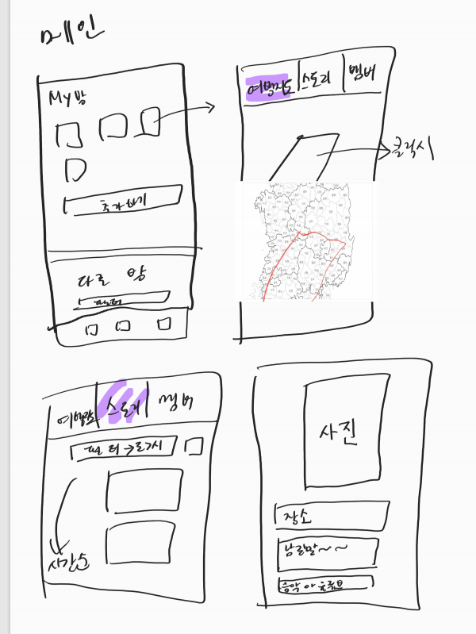
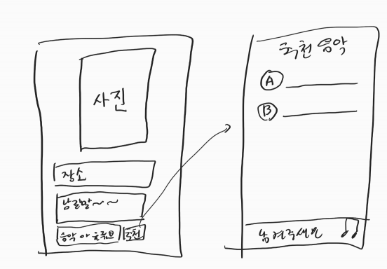
김지현

Slide 3

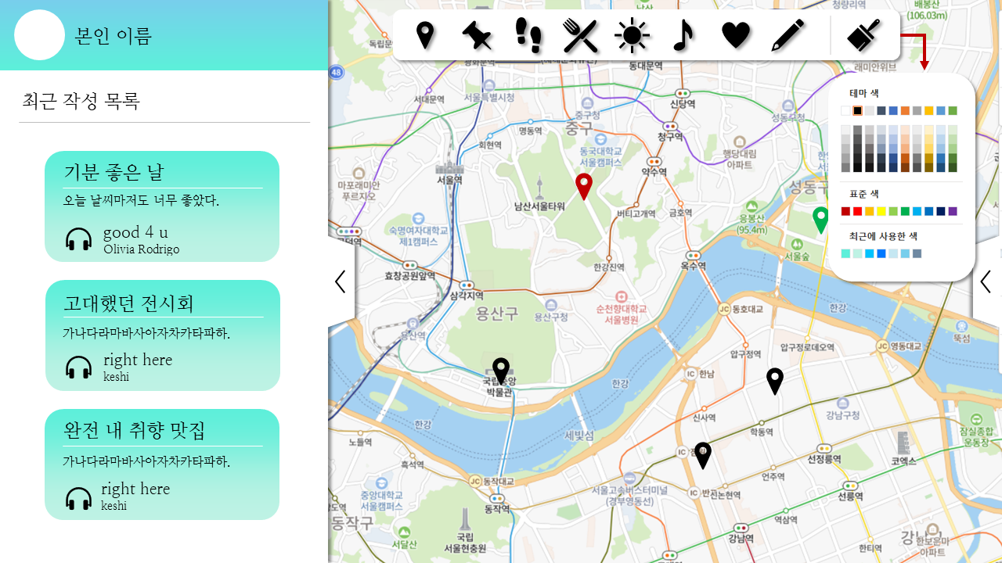
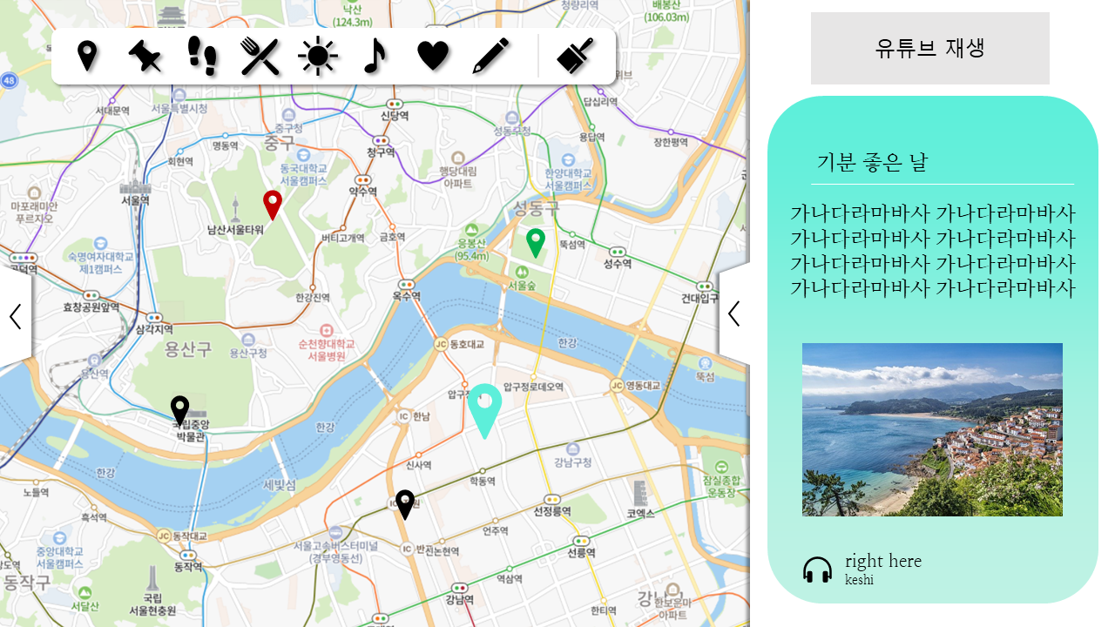
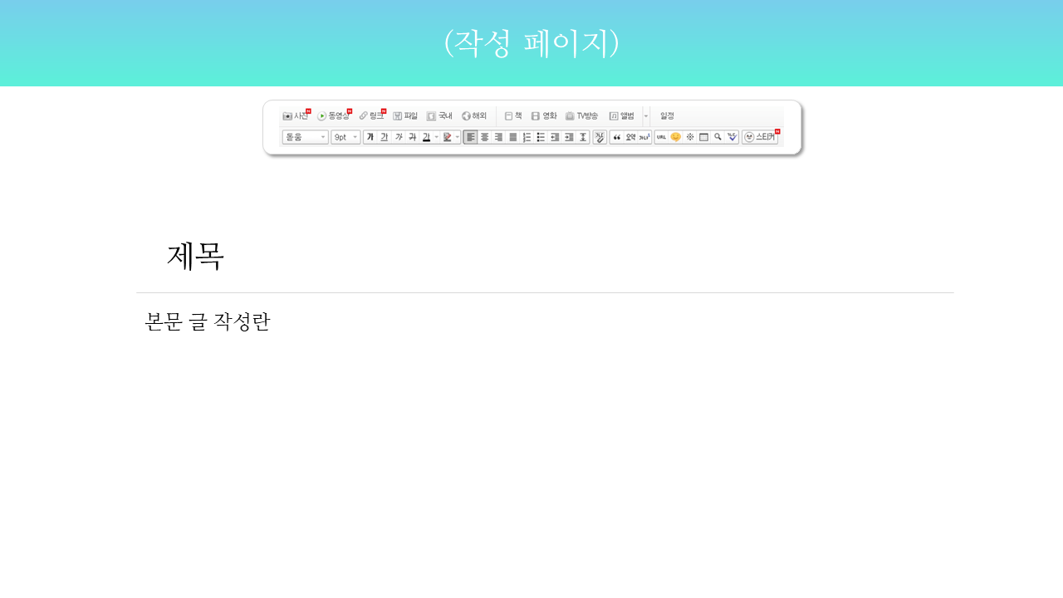
유은서

Slide 4
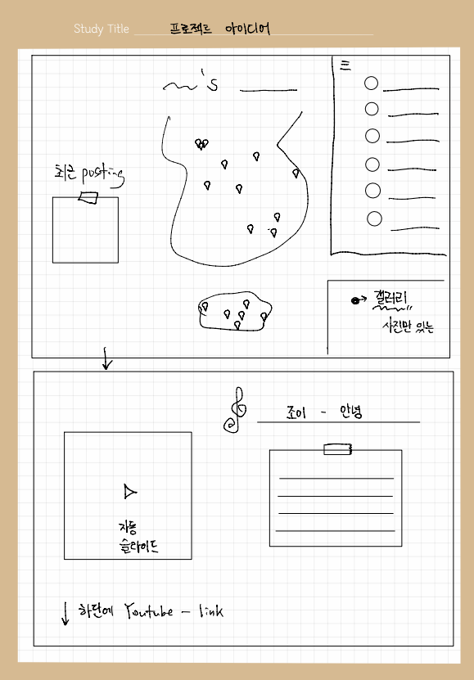
주세현

Slide 5
김수정

Slide 6
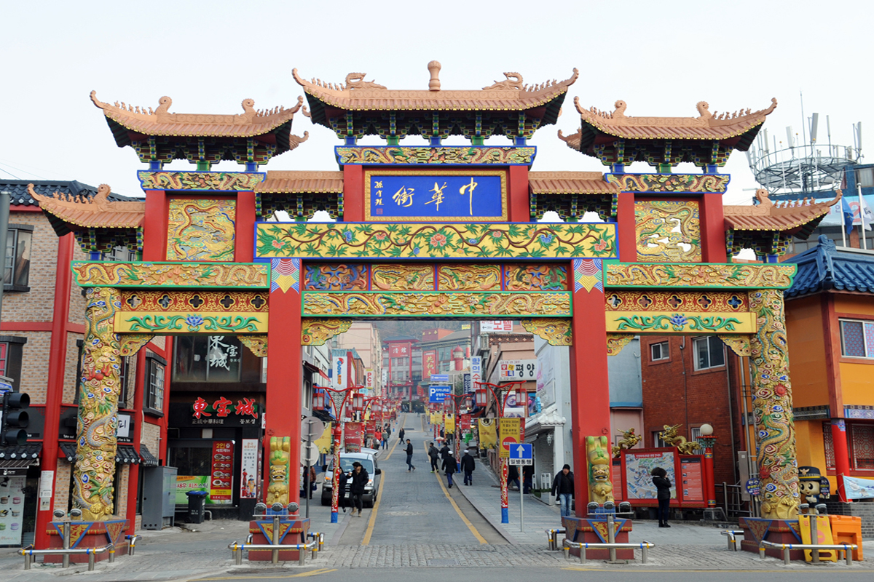
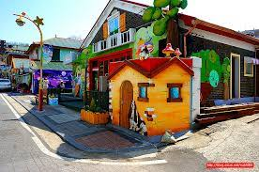


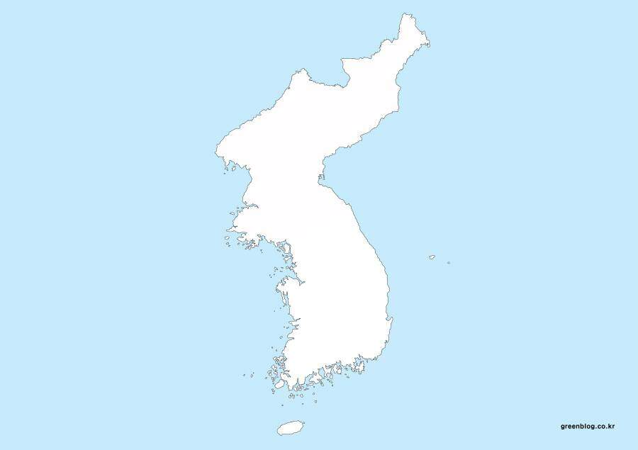

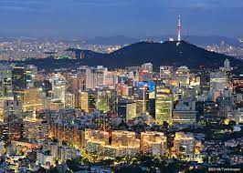
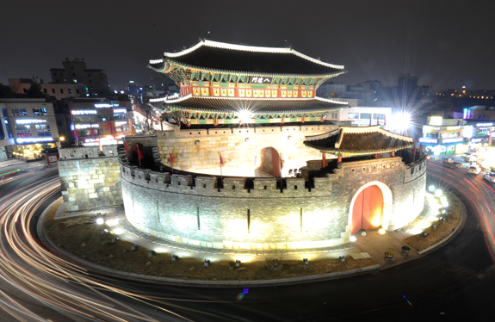



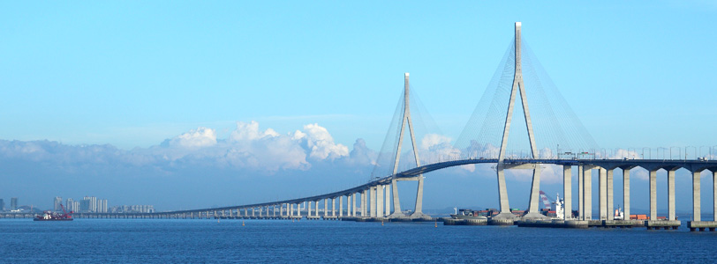



웹디자인 - home
하이라이트
Logo
SOTA팀의 저장소
필터별 모아보기 기능
필터 : 지역별
글 작성하기
서울 특별시
(Seoul)
경기도
(Kyong-gi)
인천광역시
(Incheon)
칭호, 타이틀 기능
지도 변경하기
바다의 탐험가
치카치카 님
프로필수정
프로필 뮤직 기능

Slide 7
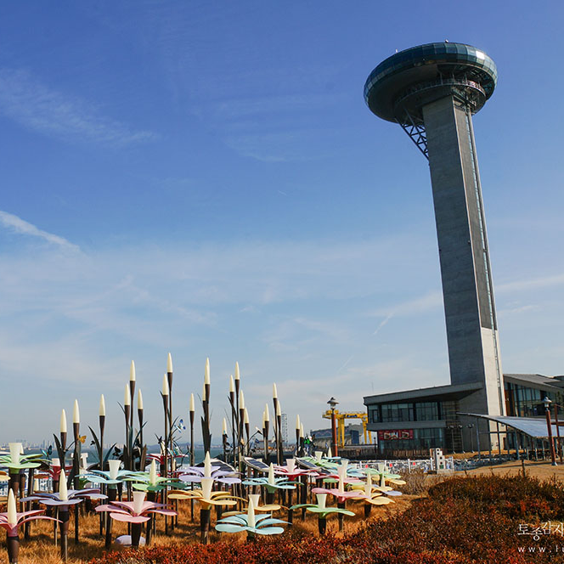


웹디자인 - 글쓰기
Logo
SOTA팀의 저장소
대부도에선 이 노래지
대부도 가는 드라이빙 코스에선 꼭 듣는 노래 조합!! 떼껄룩 노래는 실망시키지 않는다구~~
해시태그
노래
위치
공개 설정
#바다 #안산 #서해안 #드라이빙
#여름 #대부도 #여행 #________
https://www.youtube.com/watch?v=C9LT9iC7ST0
대부도
전체 공개
멜론
바이브
지니
포스팅하기

Slide 8




웹디자인 – 작성된 글 보기
Logo
SOTA팀의 저장소
대부도에선 이 노래지
대부도 가는 드라이빙 코스에선 꼭 듣는 노래 조합!! 떼껄룩 노래는 실망시키지 않는다구~~
대부도
#바다 #안산 #서해안 #드라이빙 #여름 #대부도 #여행
지도 변경하기
바다의 탐험가
치카치카 님
프로필수정

Slide 9
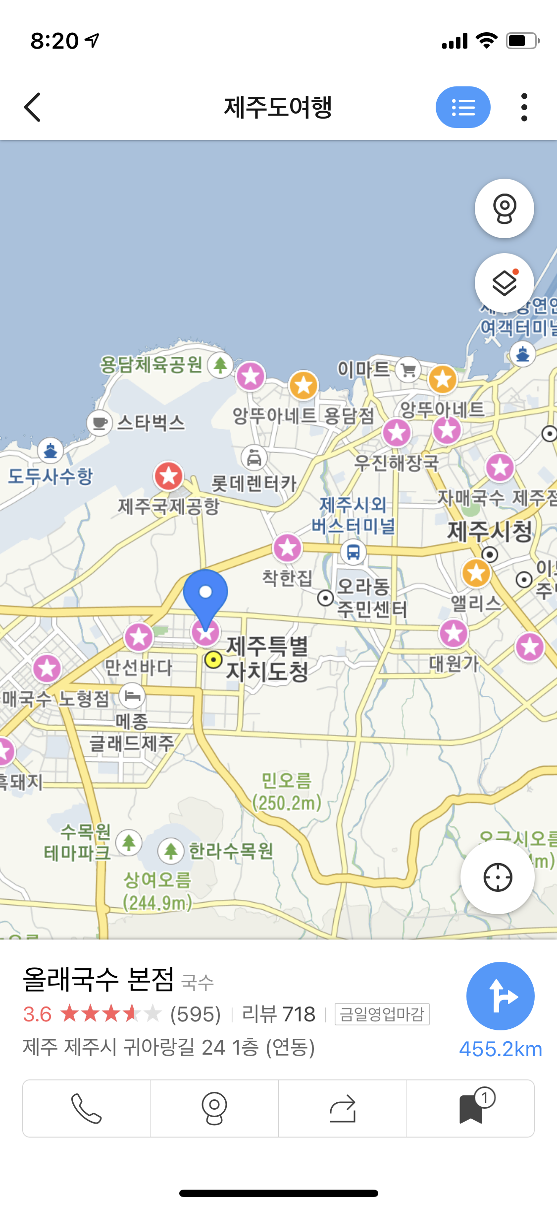
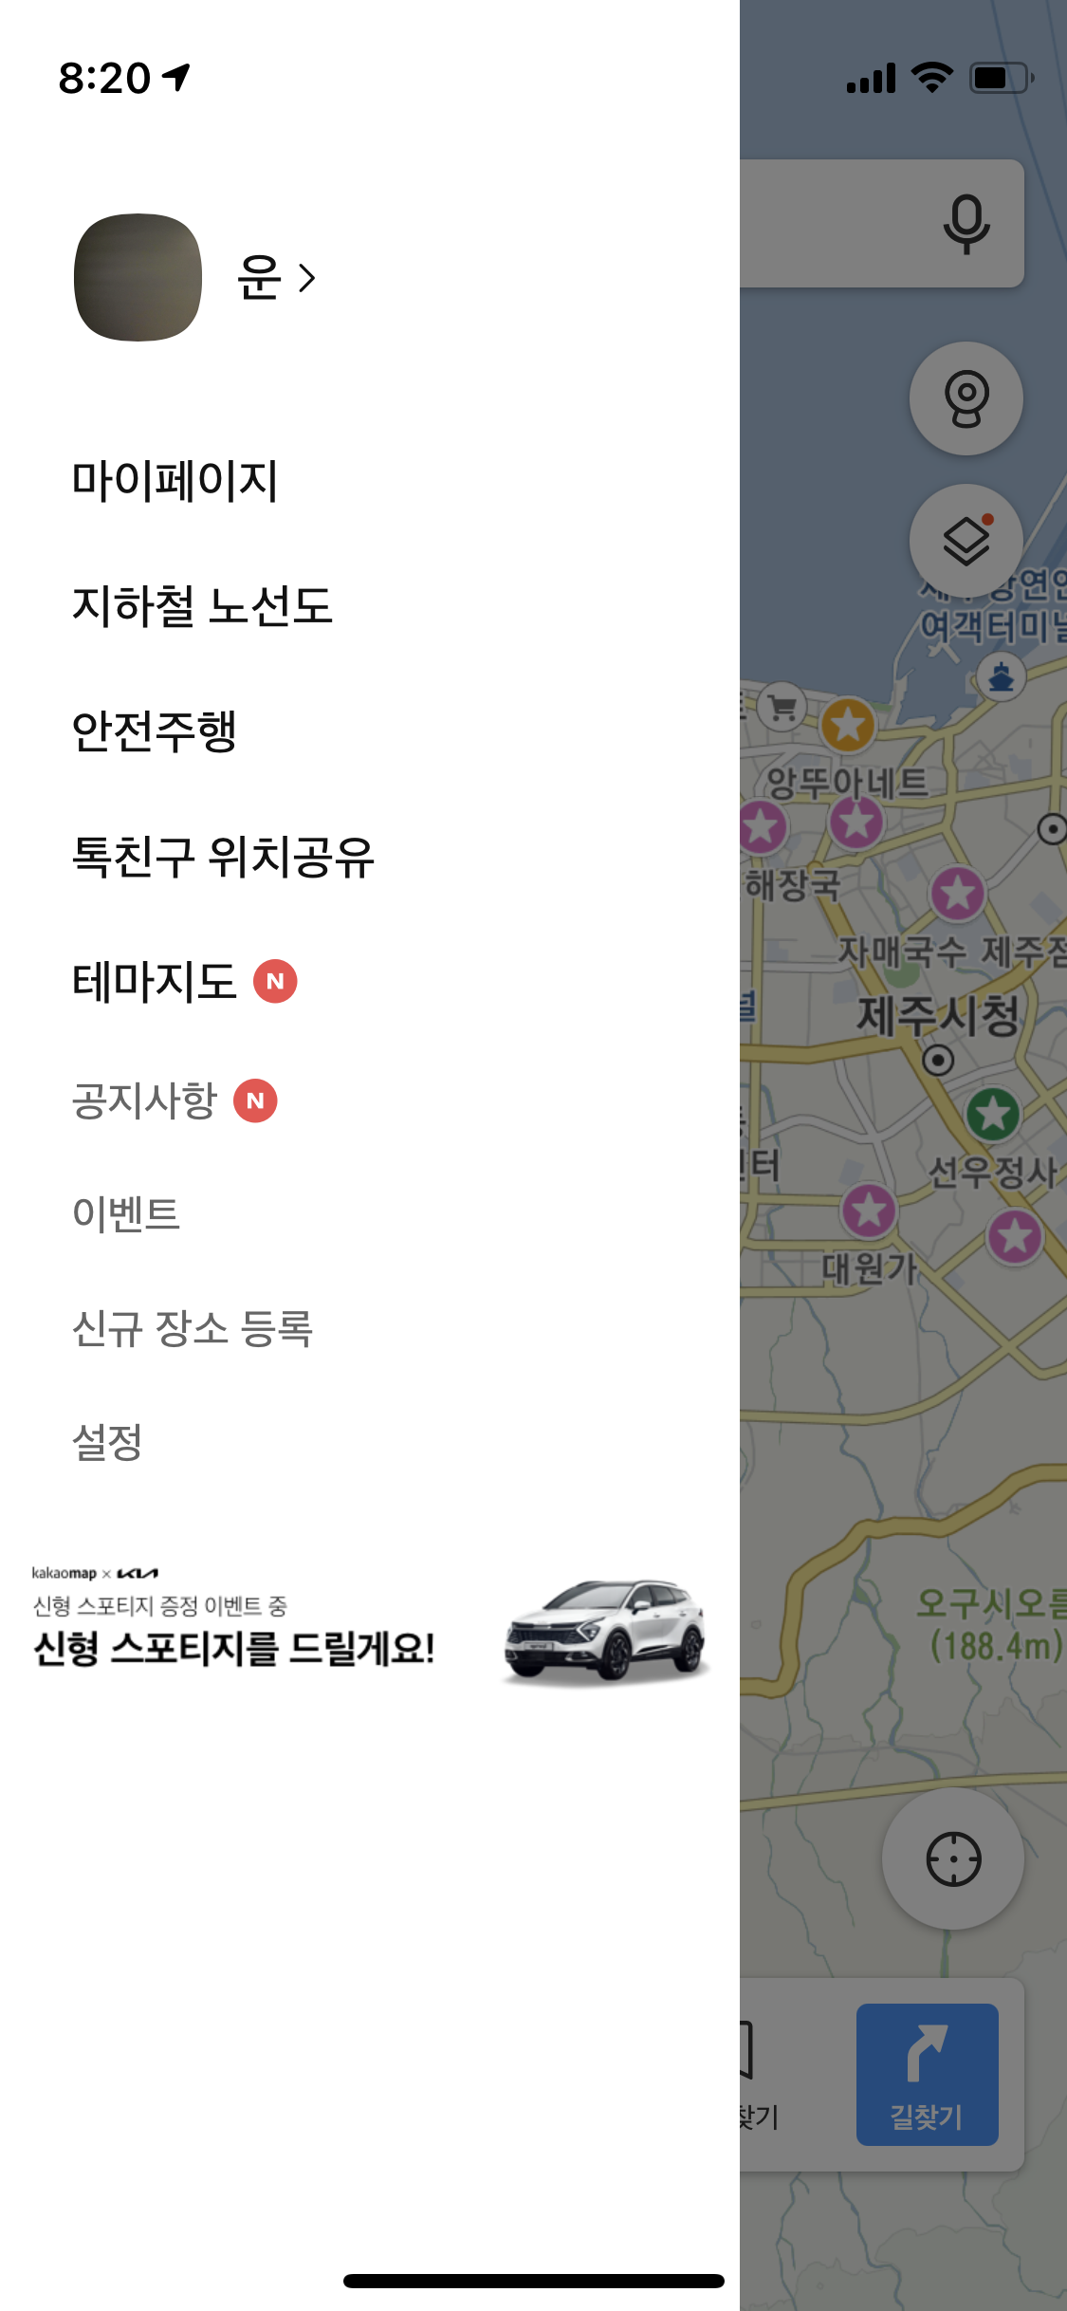
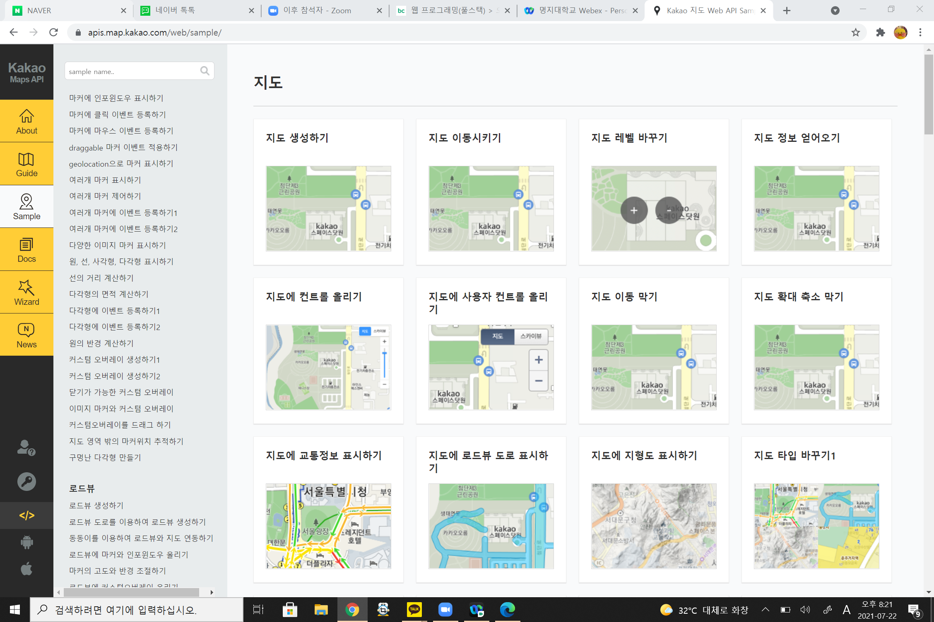
최고운

Slide 10
문승현
1. 메인 지도에서 각 시도별로 파트를 나누면 해당 지역 페이지로 넘어간다.
2. 도 단위에서는 구별로 나눠지고 색깔이 다르게 나타난다거나,
플레이리스트를 볼 수 있다는 기능을 제공.

Slide 11
신지희
1. 지도 축소/확대를 통해 지역을 상세히 볼 수 있도록. (아이폰 앨범-장소)
줌 아웃 된 경우 많은 기록이 있는 위치를 주로 지도에 표시됨.
2. 메인페이지는 기본 값을 개인 기록을 저장한 지도. 따로 설정할 수 있음.

Slide 13
페이지 정하기
페이지별로 어떤 기능이 들어가야할지 정하기
페이지 디자인 하기

Slide 14
페이지 정하기
로그인
로그인, 웹사이트 설명

Slide 15
페이지 정하기
2. 메인화면
자기 지도(드래그앤드롭)
그룹 이동
그룹 생성하기
그룹 찾기

Slide 16
페이지 정하기
3. 그룹이동화면
그룹 지도
그룹 사용자 선택에 따라 마커 바뀜
그룹 초대하기 기능

Slide 17
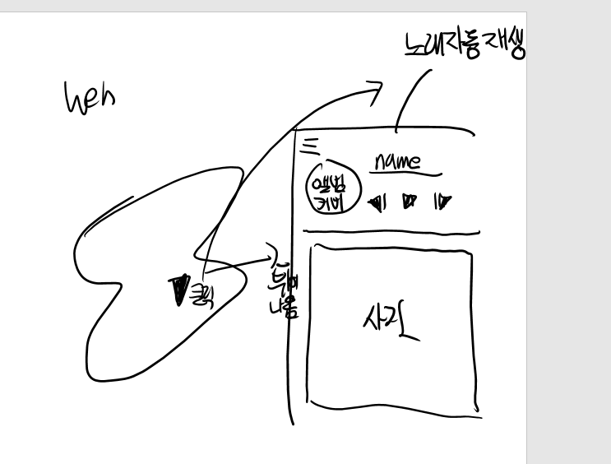
페이지 정하기
4. 마커 클릭시 화면
배너형(클릭햇을때 / 전체적인정보를 위에띄우는 느낌)

Slide 18
페이지 정하기
5. 배너
노래(유튜브), 사진, 글, 장소, 댓글, 글쓴이, 노래 추천

Slide 19
페이지 정하기
6. 작성페이지
노래(유튜브 링크), 사진, 글, 장소

Slide 20
페이지 정하기
7. 노래 추천 페이지
노래(유튜브 링크)

Slide 21
페이지 정하기
8. 마이페이지 (닉네임, +회원 수정 기능, 내가 쓴 글 보기, 가입된 그룹보기 페이지, 내가 쓴 댓글 보기, 문의하기-이메일)
9. 회원 가입 페이지 (이메일, 비밀번호, 닉네임)
10. 회원 정보 수정 페이지 (닉네임)

Slide 22
페이지 정하기
11. 내가 쓴 글 보기 페이지
- 내가 쓴 글 리스트업
12. 내가 쓴 댓글 보기
내가 쓴 댓글 리스트업
13. 가입된 그룹보기 페이지
- 그룹 이름 탈퇴

Slide 23
페이지 정하기
14. 그룹 생성 페이지
그룹 이름
그룹 소개
공개 타입
사진
15. 그룹 찾기 페이지
- 그룹 리스트 가입하기

Slide 24
페이지 정하기
부가기능
1. 댓글이 달리면 알림 뜨기

